Slide 1


Создание заявления о зачислении в 1-й класс в ОО в системе ЕПГУ
ГКУ «Центр цифровой трансформации РТ»

Slide 2

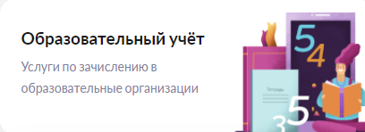

Обновления в работе
Начиная с 2024 г. обработка заявлений о зачислении в образовательные организации будет происходить в Обновленной версии электронного образования в Сервисе «Образовательный учет».
Работа на портале по приёму заявлений ЕПГУ вестись НЕ будет.
Обучение по обработке заявок в обновленном ЭО РТ состоится
22 марта в 12:00.

Slide 3
Кто может записаться в первую волну
Дети проживающие на закрепленной за школой территории.
Дети, старшие братья или сестры которых учатся в выбранной школе.
Дети военнослужащих.
Дети сотрудников полиции и органов внутренних дел ФСИН, ФССП, ФТС, противопожарной службы.
Дети судей, прокуроров, сотрудников Следственного комитета, если они поступают в школу с интернатом.
Подробный перечень льгот, дающих право на зачисление в первый класс в первую волну приведен в приказе Минпросвещения от 02.09.2020 №458

Slide 4
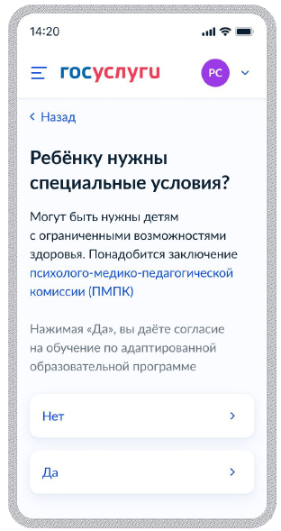
Специальные условия для ребенка
ПМПК – психолого-медико-педагогическая комиссия. Ее заключение подтверждает ограниченные возможности здоровья ребенка.
С такими детьми занимаются по адаптированной программе и предоставляют им специальные условия при обучении.
Заключение ПМПК нужно будет предоставить при зачислении.
Заключение ПМПК должно действовать к моменту начала обучения в школе.

Slide 5
Иностранные заявители
Документами подтверждающими право ребенка находиться в России, могут быть:
– вид на жительство (ВНЖ) – для детей, постоянно проживающих в России
– разрешение на временное проживание (РВП) – для детей, временно проживающих в России
– виза или миграционная карта – для детей, временно пребывающих в России
При заполнении заявления необходимо будет указать:
– Серия свидетельства о рождении иностранного образца
– Номер свидетельства о рождении иностранного образца
– Кем выдано свидетельство о рождении иностранного образца
– Когда выдано свидетельство о рождении иностранного образца

Slide 6
Какие документы нужно приложить к заявлению при подаче через портал
При подаче заявления через Госуслуги прикладывать документы НЕ нужно — необходимо только заполнить пустые поля в форме заявлении (вам могут понадобиться данные из некоторых документов), при этом, часть полей заполнится автоматически — на основании информации, имеющейся в личном кабинете на портале Госуслуг.
После направления школой уведомления о зачислении необходимо будет принести оригиналы документов лично (о времени и сроках предъявления оригиналов документов вас уведомит школа).

Slide 7

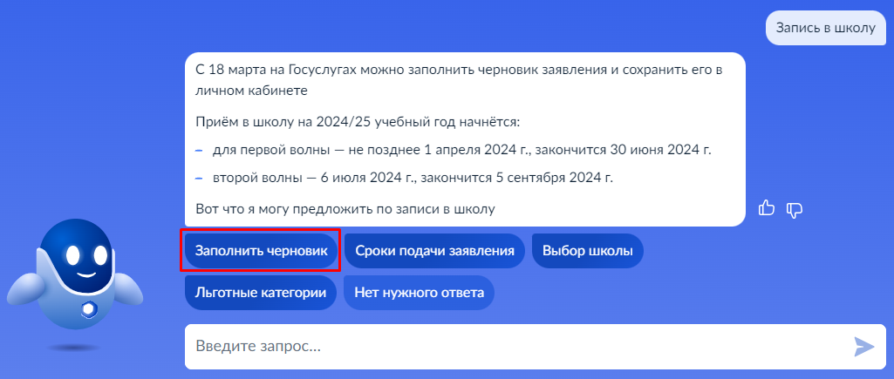
Создание черновика заявления
ГКУ «Центр цифровой трансформации РТ»
С 18 марта на ЕПГУ доступен функционал формирования гражданами черновиков заявление по Услуге.
1 апреля в личном кабинете появится возможность отправить заявление.

Slide 8
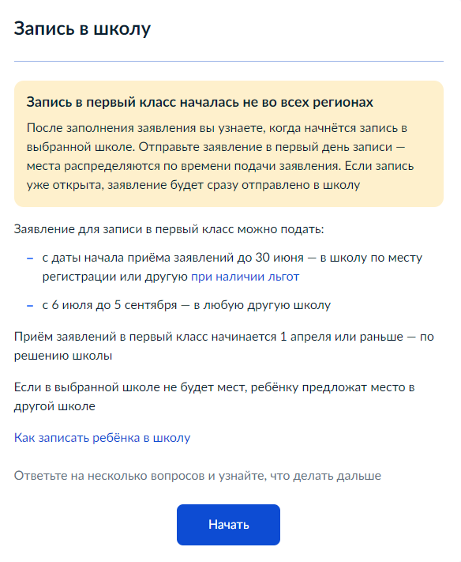
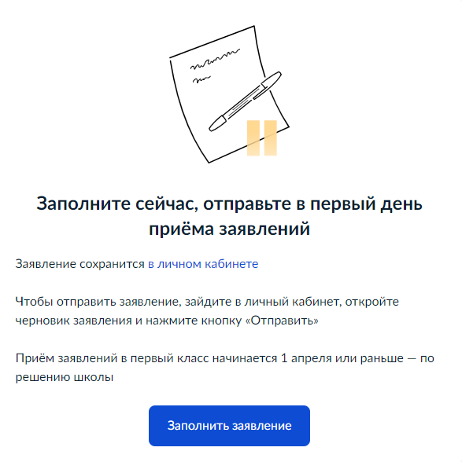
Начало

Slide 9
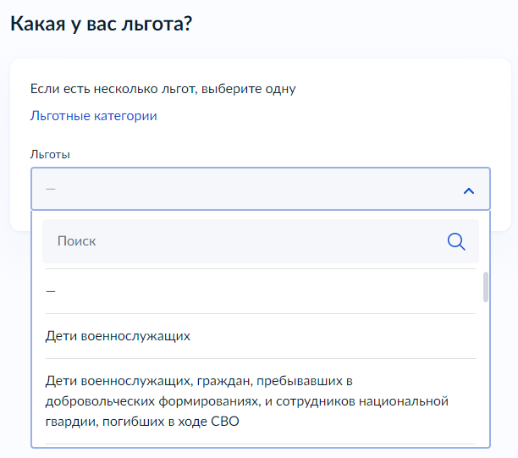
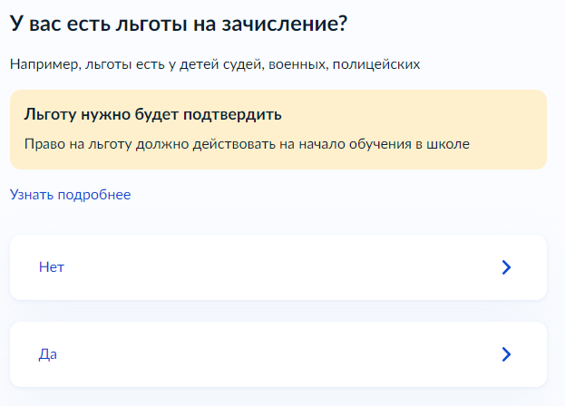
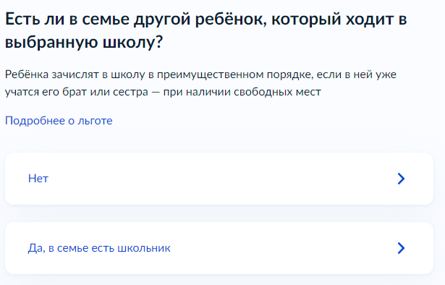
Наличие/отсутствие льгот
Да
Нет

Slide 10
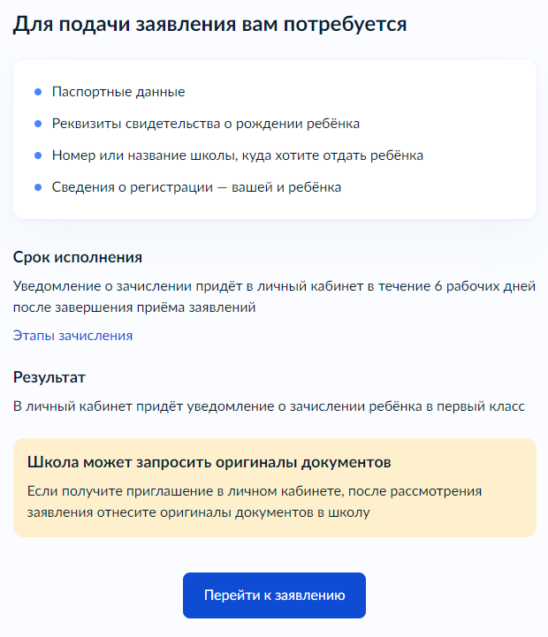
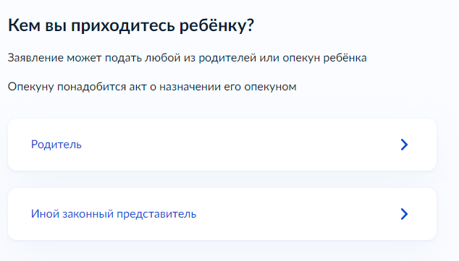
Выбор родства

Slide 11
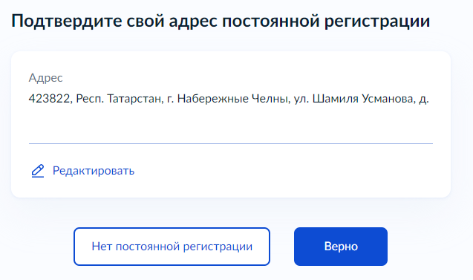
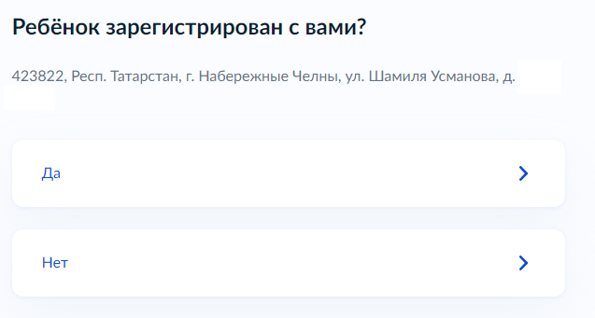
Адрес регистрации

Slide 12
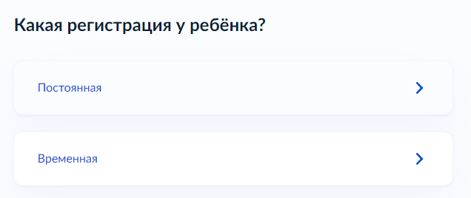
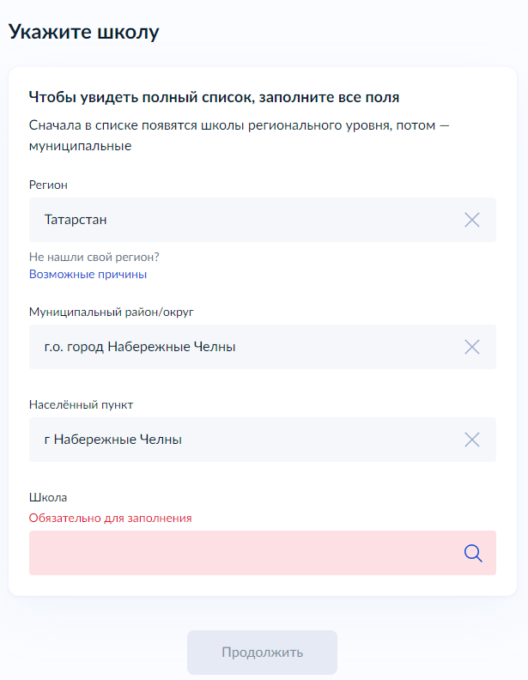
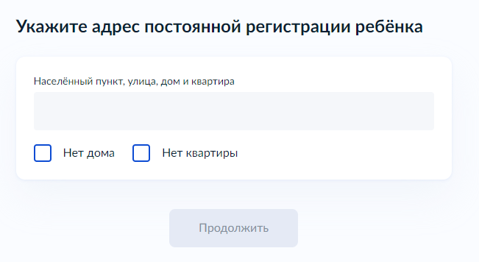
Адрес регистрации

Slide 13
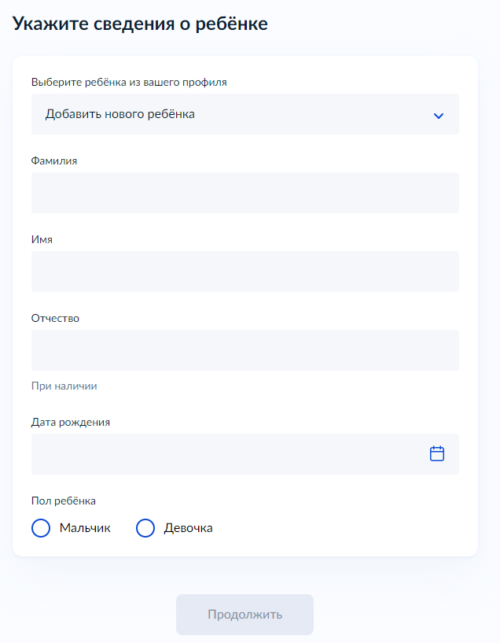
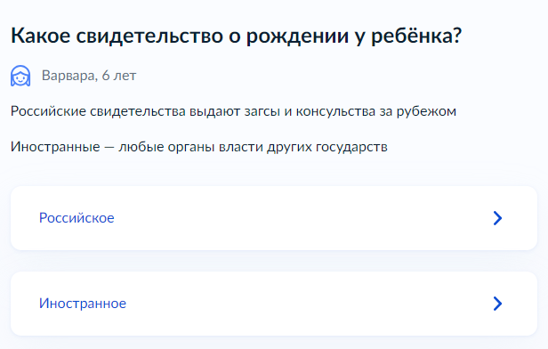
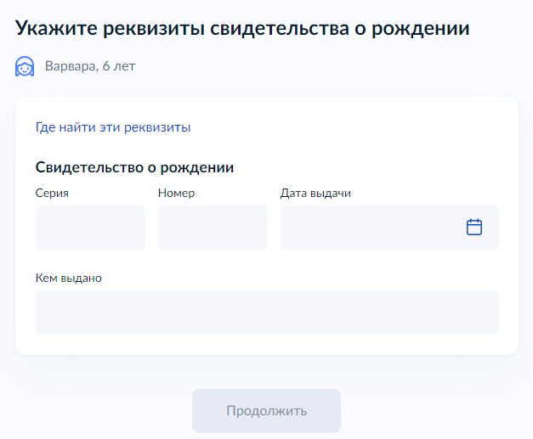
Информация о ребенке

Slide 14
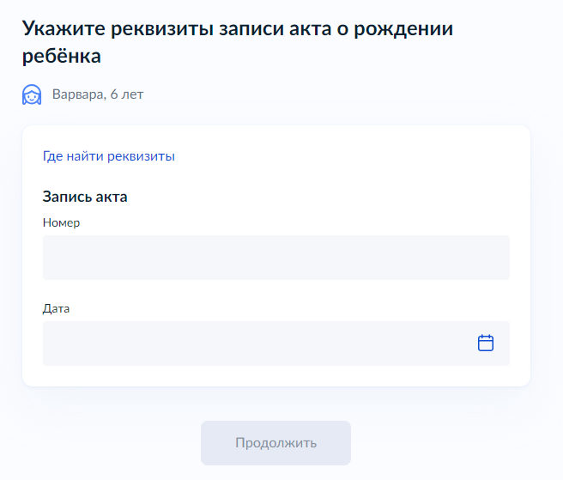
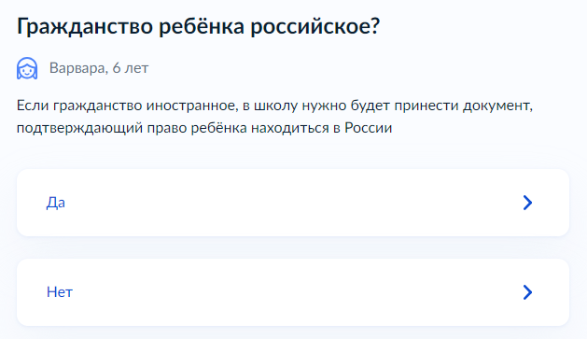
Информация о ребенке

Slide 15
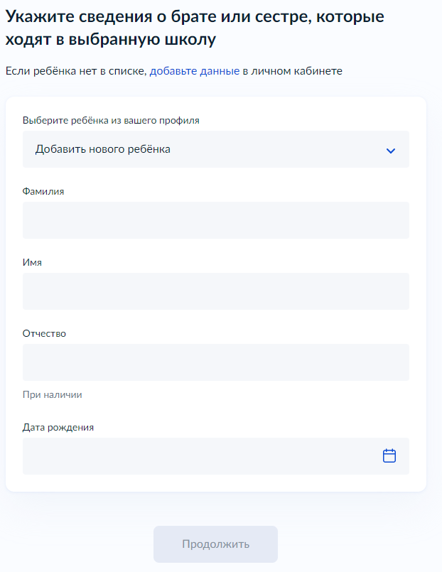
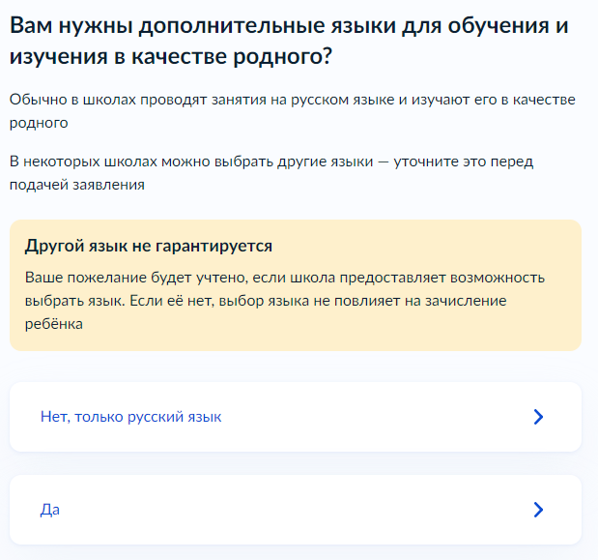
Информация об обучении

Slide 16
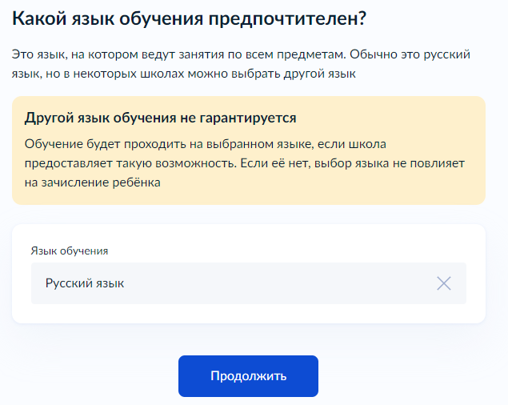
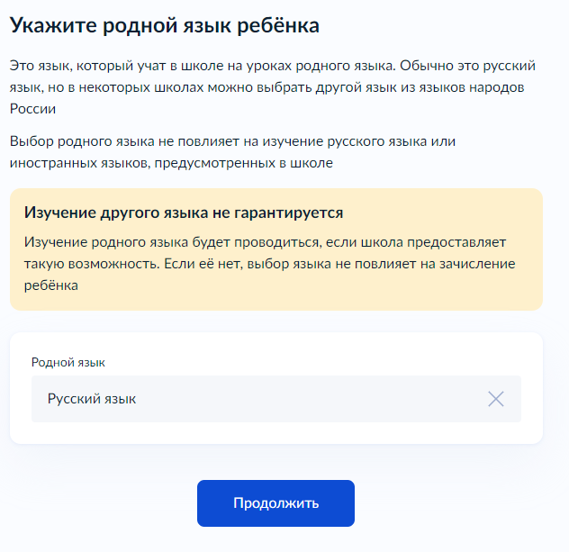
Информация об обучении

Slide 17
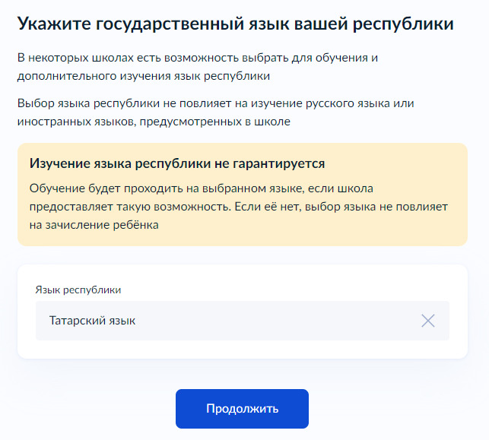
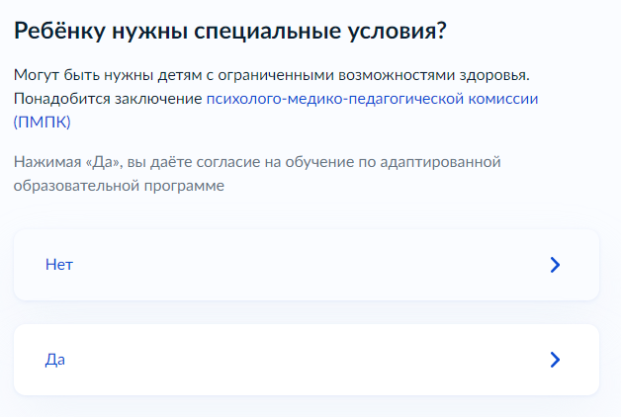
Информация об обучении

Slide 18
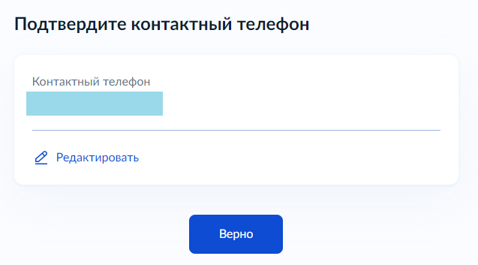
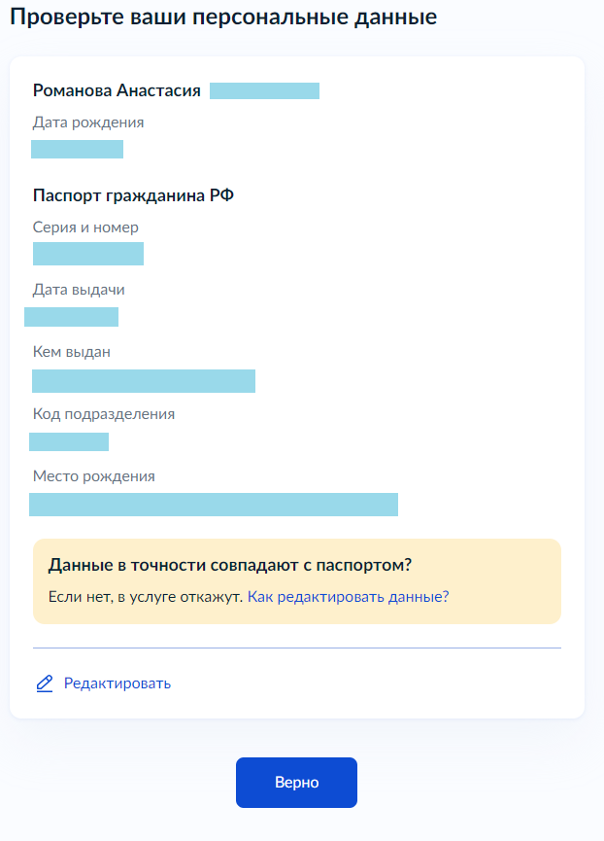
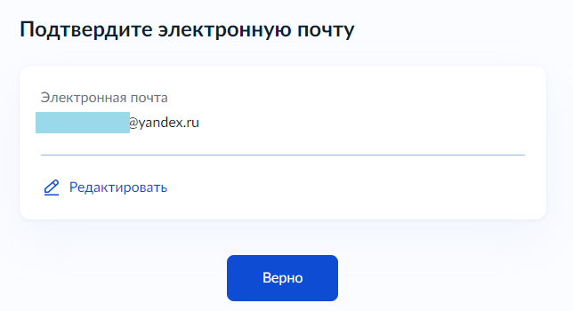
Подтверждение данных

Slide 19
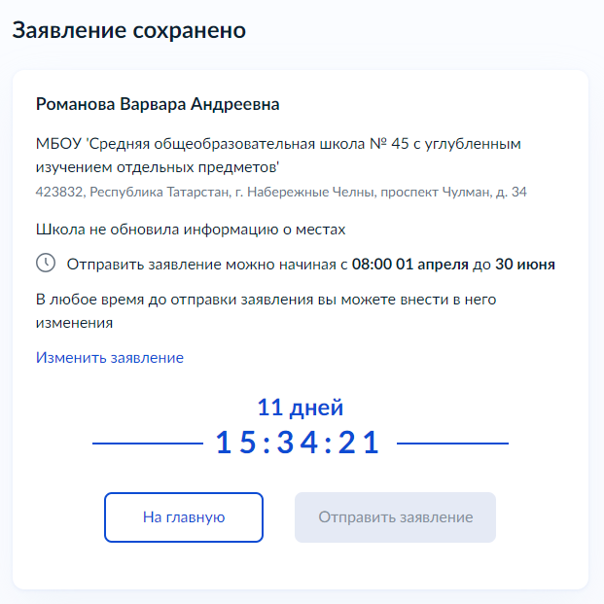
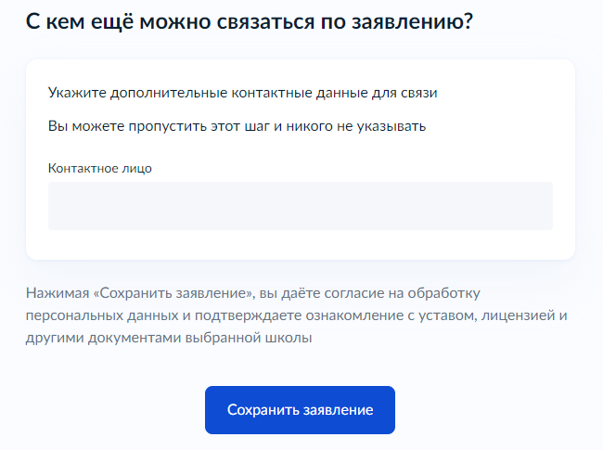
Отправка заявления

Slide 20
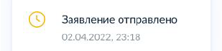
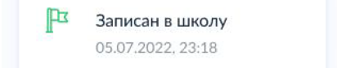
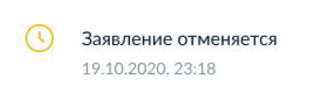
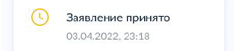

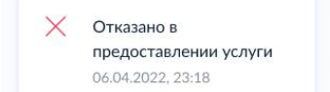
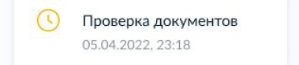
Статусы заявлений
ГКУ «Центр цифровой трансформации РТ»

Slide 21
Спасибо за внимание!

